Slide 1
教育资源管理平台 -- 教育资源管理平台增加目录管理
专业、协作、速度
网龙工程院

Slide 2
现状
教育资源管理平台：
教育资源管理平台，对教学资源的管理主要针对领域教学内容进行管理。
教育资源管理平台支持按照学科，适用对象，教材版本，主题样式，媒体类型等分类维度进行管理和检索资源。
教育资源管理平台支持各类资源的复杂的教育业务相关的内容组合或者聚合等关系的管理
教育资源管理平台支持资源的分库存储，以及访问控制
教育资源管理平台支持资源的打包，拷贝等操作
教育资源管理平台，使用线性平行的管理方式进行内容组织。
教育资源管理平台支持101库，校本库，个人库和公共库等不同类型的分库管理资源。

Slide 3
使用CS的目录结构封装教育资源网盘的能力
用户在LCMS中构建个人空间网盘的能力，LCMS封装CS的目录机制提供接口。
用户在个人空间中存储的目录可以自定义路径名称。
以上做法的弊端是：
CS是基于文件存储，不具备领域业务能力。
存储到CS目录里面的资源，在目录范围内进行按照学科、学段、年级、版本、主题、媒体类型等维度检索资源时，实现起来需要记录个人空间所在目录下的部分目录路经。
在进行资源打包，clone操作和业务处理的时候，需要对目录中相关的xml文件中引用的路径进行修改。
在展现资源的时候，需要根据路经进行判断，是否是网盘下的自定义目录，而且还需要根据目录名称判断是否是资源，如果是，同时需要批量获取资源元数据，并且进行显示名称的变更

Slide 4
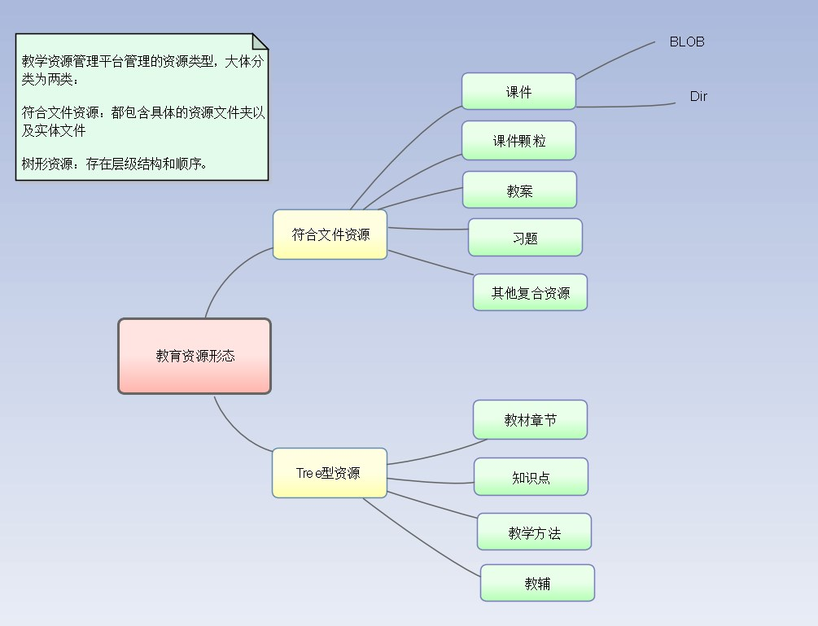
LCMS增加自定义文件夹功能
调整方案：
增加一类教育资源领域的目录资源，具备Tree型结构的资源，等同于章节结构。
目录作为资源后，可以和其他资源产生关系，实现包含的能力。
在进行资源检索的时候，可以通过关系进行检索当前目录下的某类资源。
Tree型资源增加“目录”资源，支持资源关系

Slide 5
资源管理平台风险评估
按照PPTShell的目录结构和需求，需要建立树形结构的资源管理机制。
Tree型结构的移动，加载效率需要进行优化，保证加载速度。
Tree型结构的调整，比如移动等操作，可能会带来操作性能上的隐患。
Tree型结构完全逻辑存储于数据库中，目录下的资源通过关系模型进行维护，后期的维护量可能会增大，造成服务压力。
目录结构的业务需求，为了完成此业务需求，可能需要对现有的数据结构稍作调整，因此造成接口业务的重构风险。

Slide 6
备课系统风险评估
备课系统采用教材章节的结构进行资源的管理，PPTShell通过自定义目录的形式管理资源，二者的管理和组织机制不同，造成资源使用不一致的风险。
客户端使用的资源与Web端备课系统使用的资源可能会不一致，那么在资源使用的交互体验上，造成不一致风险。
备课系统为了保证所有资源都能在互动课堂pad上正常使用，做了很多的检测和限制，若PPTShell没有进行控制，则会给互动课堂带来潜在的风险。

Slide 7
风险控制
根据PPTShell对目录结构的使用和要求，进行使用限制和约束，保证用户在自定义目录的时候有一定边界。
对于PPTShell使用Tree型目录结构的需求上，尽量避免复杂的树形操作，降低操作树形结构的复杂度。
PPTShell在使用资源的条件上，需要对资源的可用性和使用方式进行协商，并且通知各教育平台的业务方，保证资源使用的一致性。
PPTShell上传的资源需要和教育平台个业务系统使用资源的限制进行商榷，保证系统生态的一致性和稳定性。

Slide 8
整改估时
任务 | 内容 | 工时（人天） | 备注
LCMS增加树形结构的目录资源 | Lcms增加目录资源的API，满足目录资源的使用需求。 | 4
系统集成测试 | 需要lcms，PPTShell，备课进行集成测试 | 3
QA测试 | QA进行测试 | 2
 |  | 9

Slide 9
谢谢！

